Slide 1


Участие общеобразовательных учреждений
в конкурсах сферы воспитания и дополнительного образования - 2020/2021уч.г.
Л.Н.Кирюхина, заместитель начальника отдела образования по воспитательной работе.

Slide 2

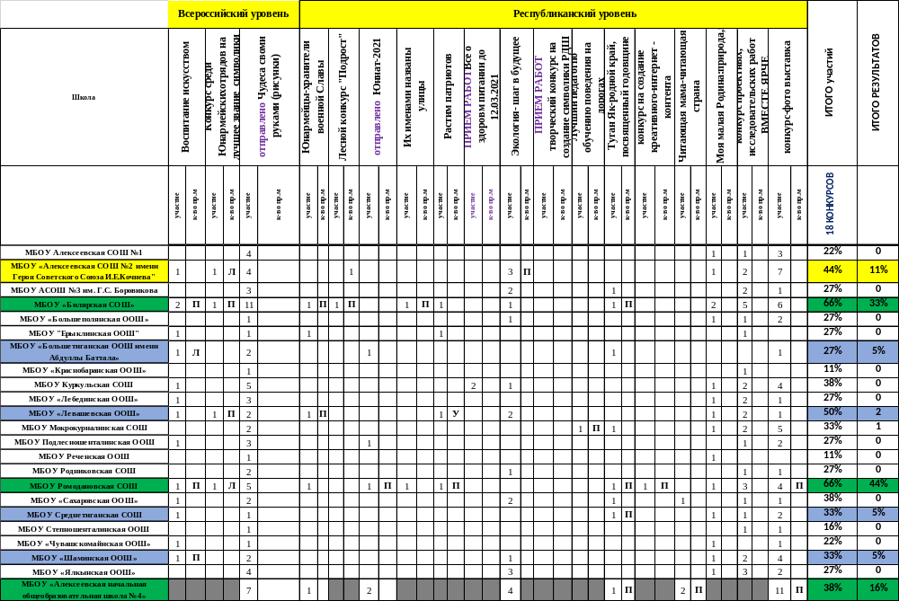


Slide 3

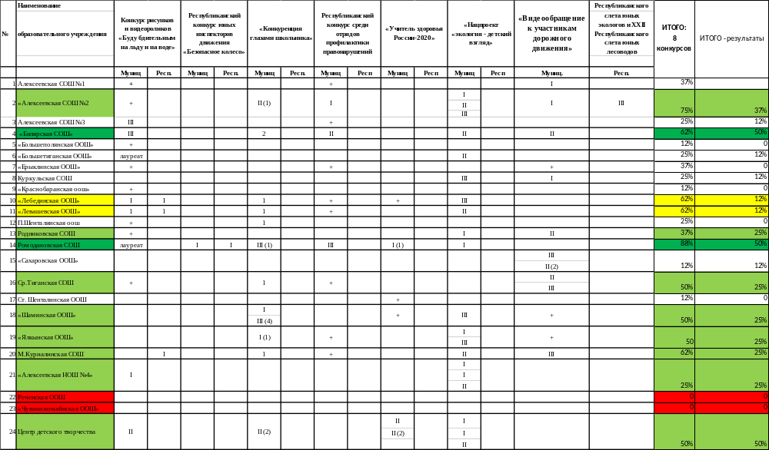

Slide 4

Наименование | Конкурс рисунков и видеороликов «Буду бдительным на льду и на воде» |  | Республиканский конкурс юных инспекторов движения «Безопасное колесо» |  | «Конкуренция глазами школьника» |  | Республиканский конкурс среди отрядов профилактики правонарушений |  | «Учитель здоровья России-2020» |  | «Нацпроект «экология - детский взгляд» |  | «Видеообращение к участникам дорожного движения» | Республиканского | ИТОГО: 8 конкурсов | ИТОГО -результаты
образовательного учреждения |  |  |  |  |  |  |  |  |  |  |  |  |  | слета юных экологов и ХXII Республиканского слета юных лесоводов
 | Муниц | Респ. | Муниц | Респ. | Муниц | Респ. | Муниц | Респ | Муниц | Респ | Муниц | Респ | Муниц. | Респ.
Алексеевская СОШ №1 | + |  |  |  |  |  | + |  |  |  |  |  | I |  | 37%
«Алексеевская СОШ №2 | + |  |  |  | II (1) |  | I |  |  |  | I |  | I | III | 75% | 37%
 |  |  |  |  |  |  |  |  |  |  | II
 |  |  |  |  |  |  |  |  |  |  | III
Алексеевская СОШ №3 | III |  |  |  |  |  | + |  |  |  |  |  |  |  | 25% | 12%
«Билярская СОШ» | III |  |  |  | 2 |  | II |  |  |  | II |  | II |  | 62% | 50%
«Большеполянская ООШ» | + |  |  |  |  |  |  |  |  |  |  |  |  |  | 12% | 0
«Большетиганская ООШ» | лауреат |  |  |  |  |  |  |  |  |  | II |  |  |  | 25% | 12%
«Ерыклинская ООШ» | + |  |  |  |  |  | + |  |  |  |  |  | + |  | 37% | 0
Куркульская СОШ |  |  |  |  |  |  |  |  |  |  | III |  | I |  | 25% | 12%
«Краснобаранская оош» | + |  |  |  |  |  |  |  |  |  |  |  |  |  | 12% | 0
«Лебединская ООШ» | I | I |  |  | 1 |  | + |  | + |  | III |  |  |  | 62% | 12%
«Левашевская ООШ» | 1 | 1 |  |  | 1 |  | + |  |  |  | II |  |  |  | 62% | 12%
П.Шенталинская оош | + |  |  |  | 1 |  |  |  |  |  |  |  |  |  | 25% | 0
Родниковская СОШ | + |  |  |  |  |  |  |  |  |  | I |  | II |  | 37% | 25%
Ромодановская СОШ | лауреат |  | I | I | III (1) |  | III |  | I (1) |  | I |  |  |  | 88% | 50%
«Сахаровская ООШ» |  |  |  |  |  |  |  |  |  |  |  |  | III |  | 12% | 12%
 |  |  |  |  |  |  |  |  |  |  |  |  | II (2)
Ср.Тиганская СОШ | + |  |  |  | 1 |  | + |  |  |  |  |  | II |  | 50% | 25%
 |  |  |  |  |  |  |  |  |  |  |  |  | III
Ст. Шенталинская ООШ |  |  |  |  |  |  |  |  | + |  |  |  |  |  | 12% | 0
«Шаминская ООШ» |  |  |  |  | I |  |  |  | + |  | III |  | + |  | 50% | 25%
 |  |  |  |  | III (4)
«Ялкынская ООШ» |  |  |  |  | I (1) |  | + |  |  |  | I |  | + |  | 50 | 25%
 |  |  |  |  |  |  |  |  |  |  | III
М.Курналинская СОШ |  | I |  |  | 1 |  | + |  |  |  | II |  | III |  | 62% | 25%
«Алексеевская НОШ №4» | I |  |  |  |  |  |  |  |  |  | I |  |  |  | 25% | 25%
 |  |  |  |  |  |  |  |  |  |  | I
 |  |  |  |  |  |  |  |  |  |  | II
Реченская ООШ |  |  |  |  |  |  |  |  |  |  |  |  |  |  | 0 | 0
«Чувашскомайнская ООШ» |  |  |  |  |  |  |  |  |  |  |  |  |  |  | 0 | 0
Центр детского творчества | II |  |  |  | II (2) |  |  |  | II |  | I |  |  |  | 50% | 50%
 |  |  |  |  |  |  |  |  | II (2) |  | I
 |  |  |  |  |  |  |  |  |  |  | II

Slide 5
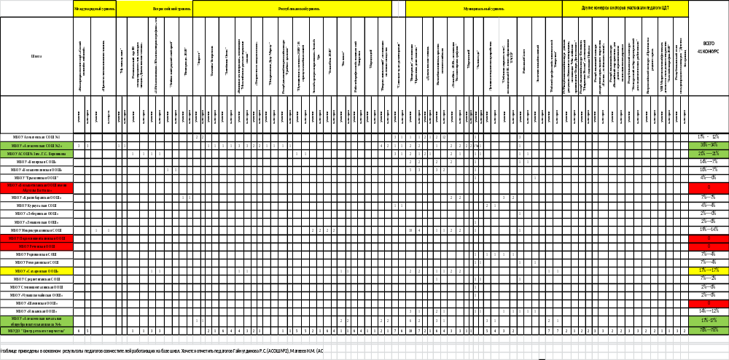

Slide 6
75
Лидеры
Поручения
МБОУ АНОШ №4 (84 чел.)
МБОУ «Билярская СОШ» (282 чел.)
МБОУ Ромодановская СОШ (48 чел.)
Активизировать работу по участию в конкурсах всем учреждениям образования, особенно:
- МБОУ Алексеевской СОШ №1
- МБОУ Алексеевкой СОШ №2
- МБОУ Алексеевской СОШ №3
( с наибольшим количеством учащихся в школе)
Директорам школ доводить резолюцию до заместителей директоров по воспитательной работе.
Конкурсные материалы предоставлять в отдел образования в указанные сроки.
Принимать участие во всех конкурсах ВСЕМ учреждениям!!!

